Slide 1
8 «Б» класс наш учебный год 2012-2013
Классный руководитель
Ж.В.Нахушева

Slide 2
Отряд «Алые Паруса»
Девиз отряда:
Бороться и искать, найти и не сдаваться
Законы отряда:
Закон единства слова и дела
Закон заботы и милосердия
Закон товарищества и дружбы
Закон чести и совести
Закон правой руки

Slide 3
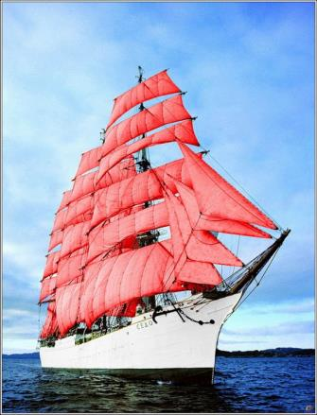

Slide 4
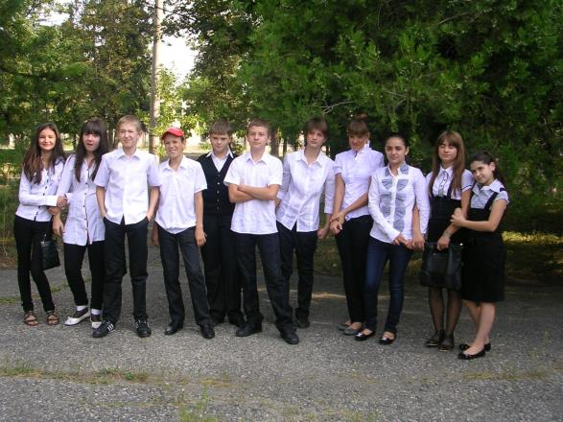
Все начинается 1 сентября

Slide 5
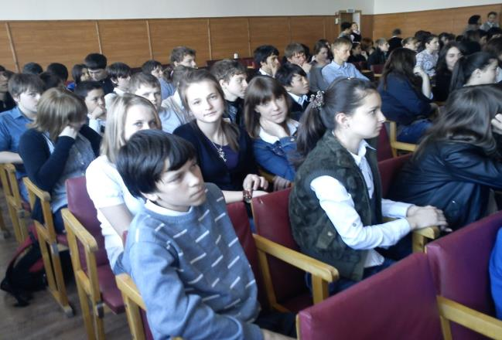
Общешкольные мероприятия

Slide 6
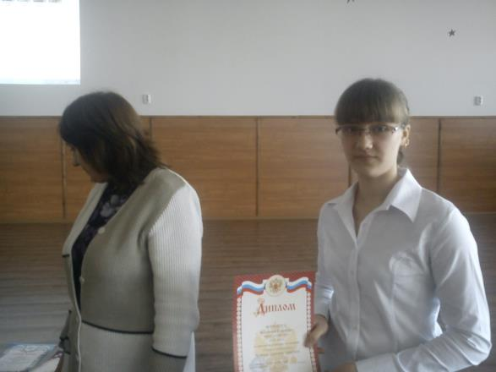
Участие в конкурсах

Slide 7
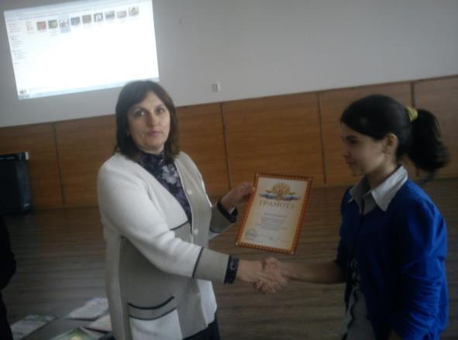
И заслуженная награда

Slide 8
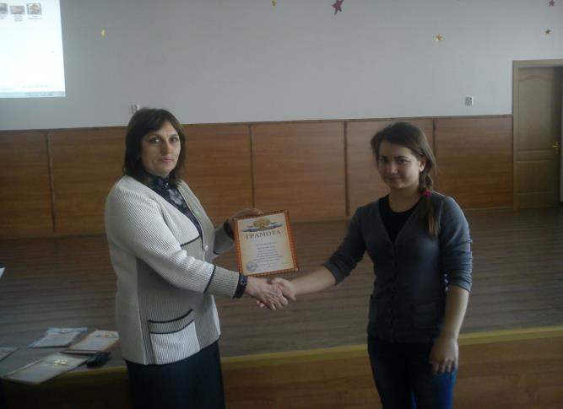
За участие в конкурса «Креативная елочная игрушка»

Slide 9
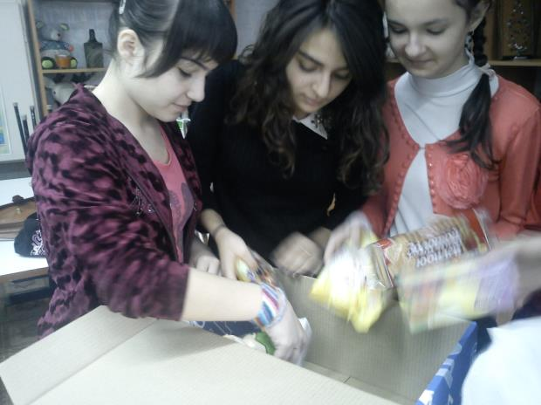
В феврале по доброй традиции собираем посылку солдату- выпускнику

Slide 10
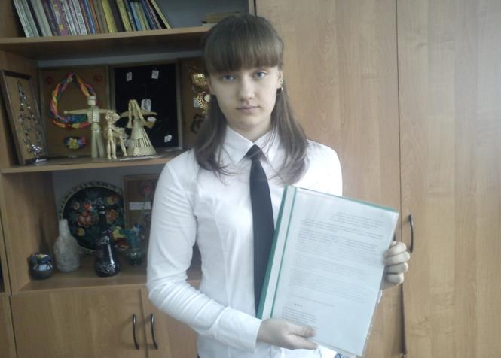
Наша Катя- активна во всех делах.

Slide 11
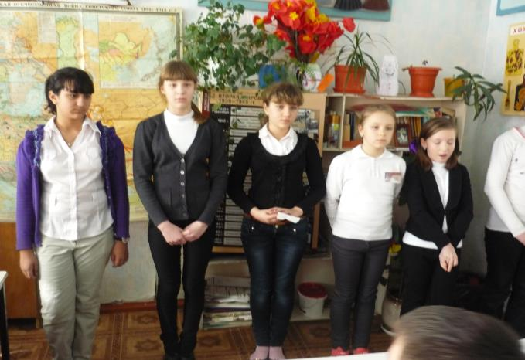
День памяти воинов- интернационалистов 15 февраля

Slide 12
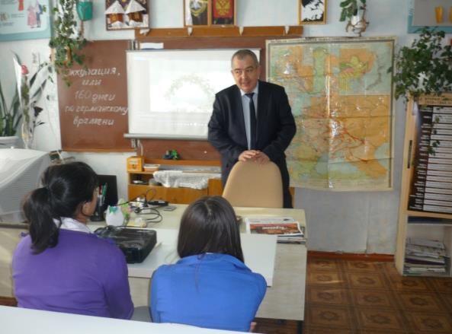
И.В.Михайлов проводит презентацию своей книги

Slide 13
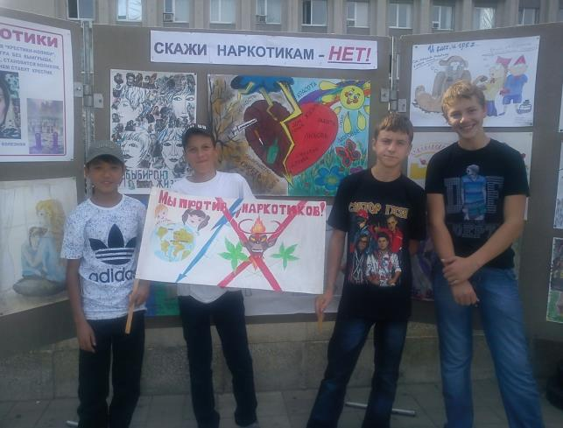
Участие в городской акции «Мы против наркотиков»

Slide 14
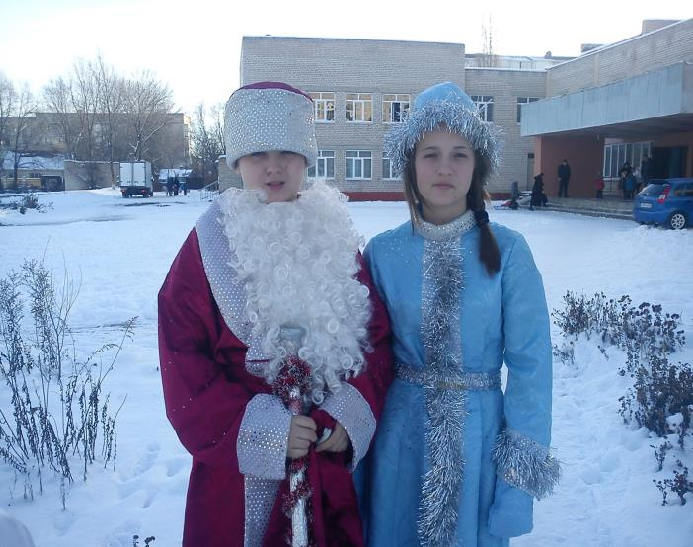
Поздравляли детей-инвалидов с Новым годом

Slide 15
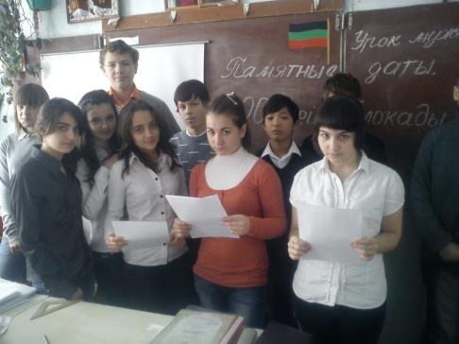
С удовольствием самостоятельно готовим классные часы

Slide 16
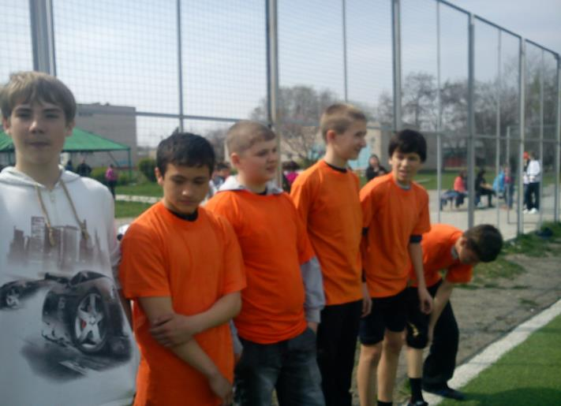
День здоровья 6 апреля

Slide 17
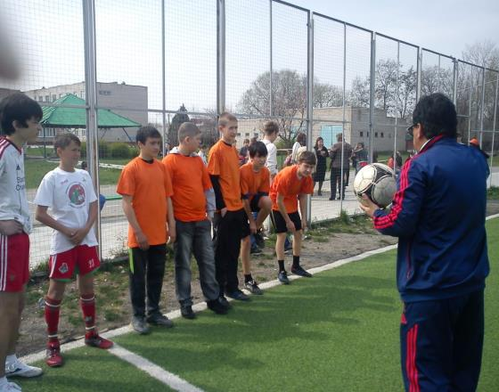
Дружеский матч по футболу

Slide 18
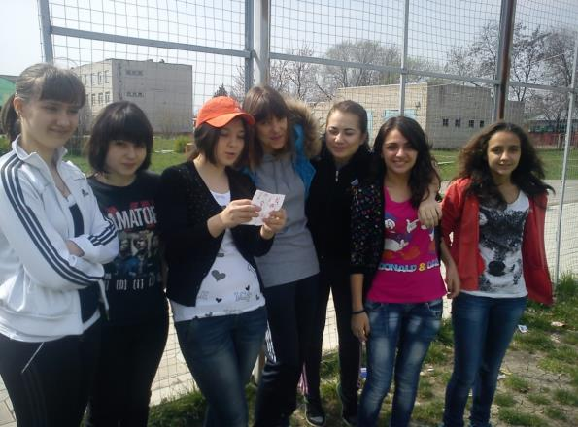
Активные болельщики-половина успеха игроков

Slide 19
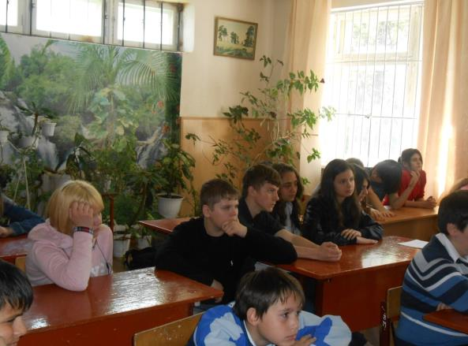
Классный час по безопасности

Slide 20
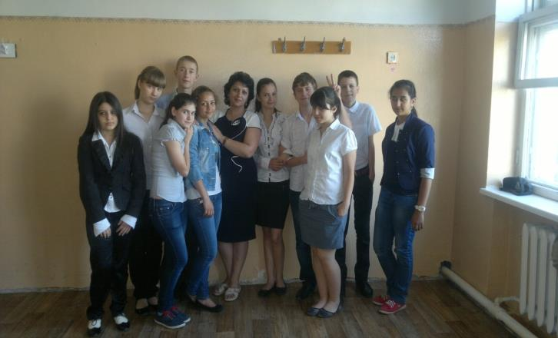
В нашем кабинете

Slide 21
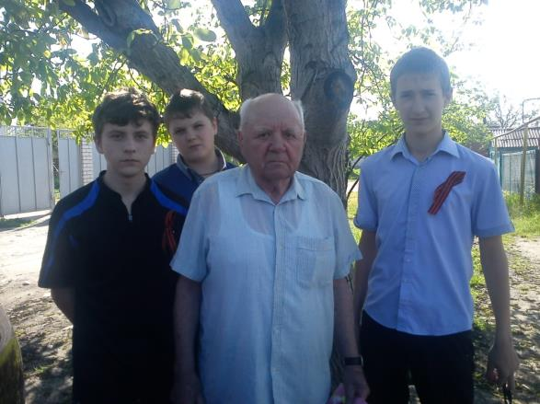
Поздравляем с 9 мая подшефных ветеранов

Slide 22
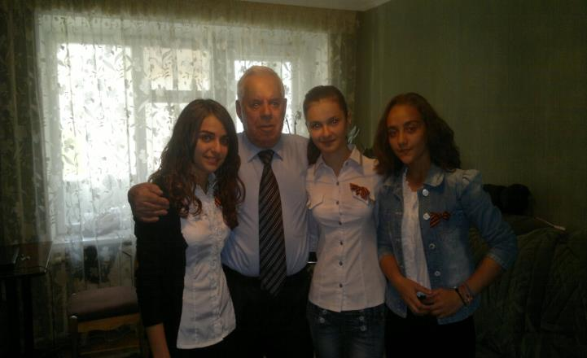
Доброе утро, ветеран!

Slide 23
Счастливых каникул!

